Slide 1
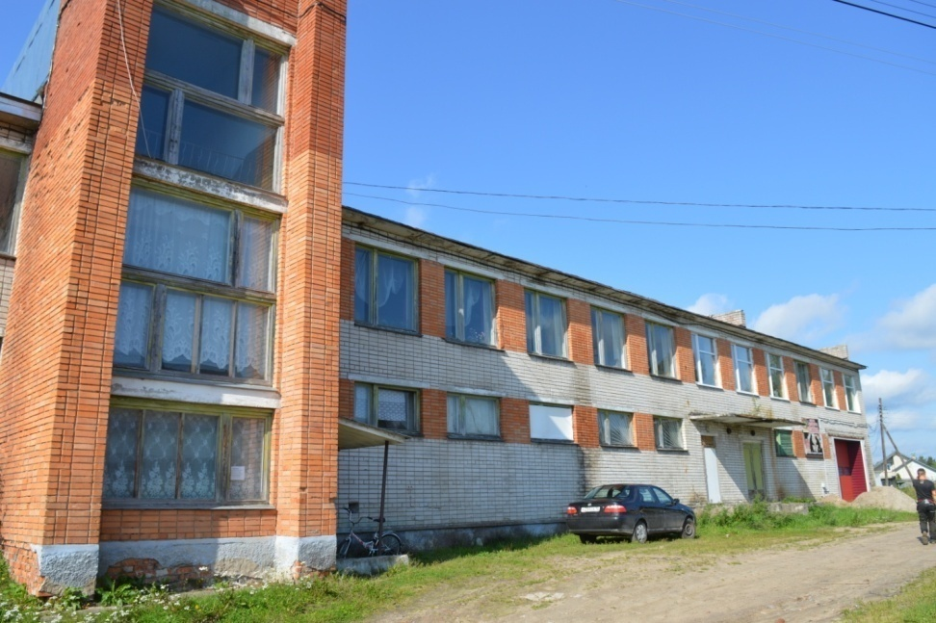
МО « Коткозерское сельское поселение»
«Текущий ремонт автомобильной дороги ул. Олонецкая у д.10 в д. Коткозеро»
Стоимость проекта- 1 027 966 руб. 00 копеек
Средства бюджета РК – 822 373 руб. 00 коп
Средства бюджета МО « Коткозерское сельское поселение» 154 195 руб.00коп
безвозмездные поступления от физических лиц (жителей) – 51 398 руб. 00 коп
Количество участников собрания -6 чел
Проблема: плохое состояние автомобильных дорог местного значения в д. Коткозеро

